Slide 1
LÀM QUEN VỚI
MỘT SỐ HÌNH KHỐI
4
Chủ đề
Bµi 14
KHỐI LẬP PHƯƠNG,
KHỐI HỘP CHỮ NHẬT
TIẾT 1

Slide 2
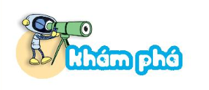

Khối lập phương
a)

Slide 3
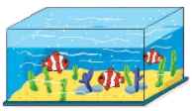
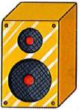
Khối hộp chữ nhật
b)

Slide 4

1
Những hình nào là khối lập phương?
A
B
C
D

Slide 5
2
Những hình nào là khối hộp chữ nhật?
A
B
C
D

Slide 6
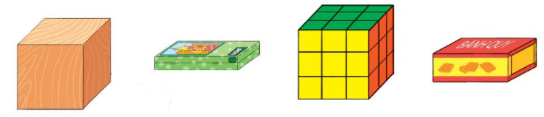
3
a) Mỗi đồ vật sau có hình dạng gì?
Khối lập phương
Khối hộp chữ nhật
b) Em hãy nêu tên một số đồ vật có hình dạng khối lập phương hoặc khối hộp chữ nhật ở quanh ta nhé!

